Slide 1

Giáo dục thể chất 3 – tuần 14
Bài dạy: Đội hình đội ngũ
– Trò chơi “ Đứng ngồi theo hiệu lệnh”

Slide 2

NỘI DUNG BÀI HỌC
1. Ôn di chuyển hướng phải trái
2. Chơi trì chơi “Đứng ngồi theo hiệu lênh”

Slide 3

Yêu cầu cần đạt
1
Yêu cầu thực hiện các bài tập tương đối chính xác
2
Học sinh thực hiện nghiêm túc tích cực
3
Hình thành thói quen rèn luyện thể thao hằng ngày

Slide 4


Slide 5

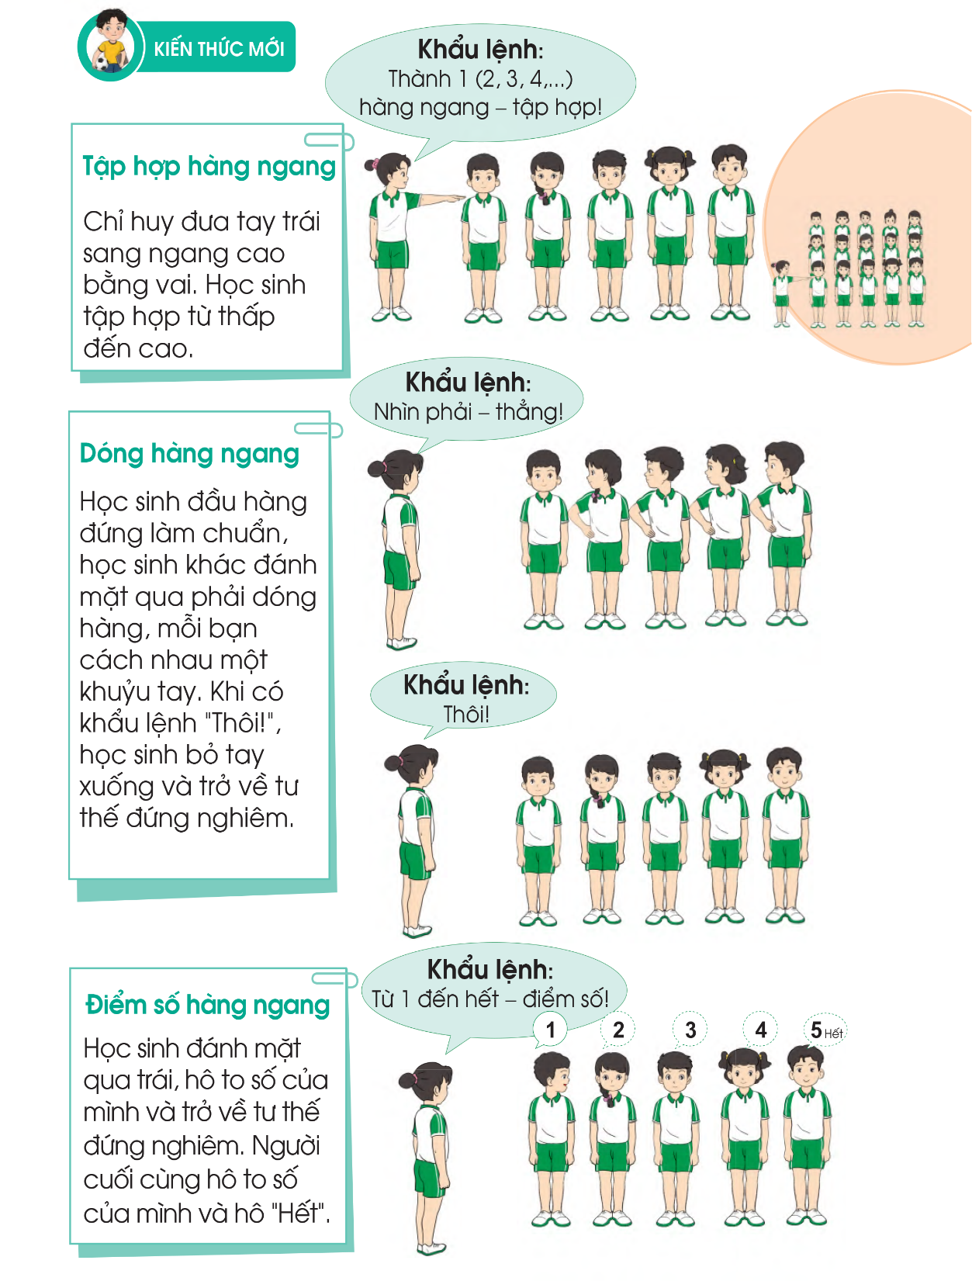
ÔN TẬP HỢP HÀNG NGANG, DÓNG HÀNG, ĐIỂM SỐ
TẬP HỢP HÀNG NGANG
Chỉ huy đưa tay trái sang ngang cao bằng vai học sinh tập hợp từ thấp đến cao
KHẨU LỆNH
Thành 1 (2,3,4...) hàng ngang -tập hợp

Slide 6
1. Tập hợp hàng ngang, dóng hàng, điểm số.
KHẨU LỆNH
Nhìn phải – thẳng
DÓNG HÀNG NGANG
Học sinh đầu hàng đứng làm chuẩn học sinh khác đánh mặt qua phải dóng hàng, mỗi bạn cách nhau một khửu tay. Khi có khẩu lệnh “ Thôi!”học sinh bỏ tay xuống và trở về tư thế đứng nghiêm
KHẨU LỆNH
Thôi !
Học sinh quan sát tranh

Slide 7
1. Tập hợp hàng ngang, dóng hàng, điểm số.
ĐIỂM SỐ HÀNG NGANG
Học sinh đánh mặt qua trái, hô to số của mình và trở về tư thế đứng nghiêm. Người cuối cùng hô to số của mình và hô “ HẾT”
Học sinh quan sát tranh

Slide 8

Ôn di chuyển
hướng phải, trái

Slide 9

CHÚNG TA HÃY TẬP LUYỆN THƯỜNG XUYÊN ĐỂ CÁC ĐỘNG TÁC ĐỘI HÌNH ĐỘI NGŨ THẬT CHÍNH XÁC VÀ ĐẠT ĐƯỢC KỸ THUẬT ĐẸP NHÉ !

Slide 10

CHƠI TRÒ CHƠI “ĐỨNG LÊN NGỒI XUỐNG THEO HIỆU LỆNH”

Slide 11

THẢ LỎNG

Slide 12

DẶN DÒ
- Mỗi ngày các con tích cực ôn luyện các động tác quay các hướng 10 lần
- Thực hiện động tác di chuyển hướng phải, trái nhiều lần
Rèn luyện thêm bài thể dục phát triển chung để có sức khỏe tốt
Chúc các con khỏe mạnh hoàn thành tốt nội dung học tập

Slide 13


